Slide 1

Machine-Level Programming—Control
张荟萱
2021.10.12

Slide 2
目录
CONTENTS
01
条件码
02
跳转语句
03
循环的实现
04
switch条件分支

Slide 3
条件码
1
Part One

Slide 4
条件码——CZSO
 | 作用
CF | 进位标志，最近的操作使最高位产生了进位，可用来检查无符号操作的溢出
ZF | 零标志，最近的操作得出的结果为0
SF | 符号标志，最近的操作得到的结果为负数
OF | 溢出标志，最近的操作导致一个补码溢出（正溢出或负溢出）

Slide 5
关于条件码的一些说明
1.这并不是所有的条件码，比如还有一个名为PF的条件码，其作用是每次执行算术或逻辑运算后检验运算结果低八位中1的个数，若为偶数设置为1，若为奇数设置为0。（参见书P118)
2.leaq指令并不会设置任何条件码，因为它进行的是地址计算，而其余所有运算都改变条件码；对于逻辑操作，进位标志和溢出标志会设置为0；对于移位操作，进位标志会设置成最后一个被移出的位，溢出标志会设置为0；INC和DEC操作会设置溢出和零标志，但是不会改变进位标志。
3.有两类cmp和test指令，其作用只改变条件码而不改变其他寄存器，注意cmp A B指令计算的是B-A而非A-B

Slide 6
条件码的访问
设置值 | set(n)e /set(n)z D | 判断（不）为0
 | set(n)s D | 判断（不）为负
 | setg(e) /setnl[e] D | 判断大于（大于等于）（有符号）
 | setl(e) /setng[e] D | 判断小于（小于等于）（有符号）
 | seta(e) /setnb[e] D | 判断超过（超过或相等）（无符号）
 | setb(e) /setna[e] D | 判断低于（低于或相等）（无符号）
右表中的指令根据条件码的组合将一个字节设置成0或1（1个bit），为了得到更长的结果，需要对高位清零（零扩展）

Slide 7
跳转指令
2
Part Two

Slide 8
跳转指令——jmp
跳转指令 | jmp label/*operand | 无条件跳转
 | j(n)e/j(n)z label | 若（不）为0跳转
 | j(n)s label | 若（不）为负数跳转
 | jg(e)/jnl[e] label | 按大于（大于等于）跳转（有符号）
 | jl(e)/jng[e] label | 按小于（小于等于）跳转（有符号）
 | ja(e)/jnb[e] label | 按超过（超过或相等）跳转（无符号）
 | jb(e)/jna[e] label | 按低于（低于或相等）跳转（无符号）

Slide 9
关于跳转指令的一些说明
1.jmp是无条件跳转，可以是直接跳转（以标号作为跳转目标，作为指令一部分编码），也可以是间接跳转（跳转目标从寄存器或内存中读出，用*表示）；但条件跳转只能是直接跳转。
2.跳转指令最常见的编码方法是PC相对的，即将目标指令的地址与紧跟在跳转指令后面的那条指令的地址之差（而不是跳转指令本身的地址）作为编码，这个偏移量可编码为1、2、4个字节；第二种编码方式会给出绝对地址，用4个字节直接指定目标。
在相对寻址的过程中，应当注意我们观察的是字节编码，偏移量是使用补码编码的，应当注意正负的问题，具体内容可参见教材P140。
3.在汇编代码中可以放心地无视rep或repz指令。

Slide 10
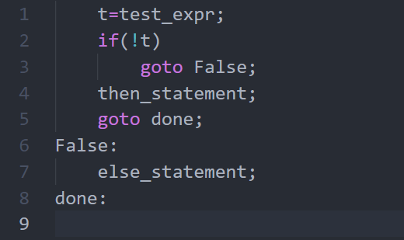
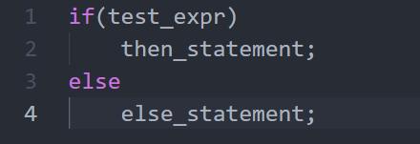
用条件控制实现条件分支
用条件控制实现条件分支的方式类似在C语言中使用goto语句。

Slide 11
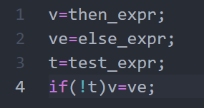
用条件传送实现条件分支
按条件传送 | Cmov(n)e/ cmov(n)z A B | 当（不）为0时进行A->B
 | Cmov(n)s A B | 当（不）为负数时进行 A->B
 | Cmovg(e)/ cmovnl[e] A B | 当大于（大于等于）时进行A->B（有符号）
 | Cmovl(e)/ cmovng[e] A B | 当小于（小于等于）时进行A->B（有符号）
 | Cmova(e)/ cmovnb[e] A B | 当超过（超过或相等）时进行A->B（无符号）
 | Cmovb(e)/ cmovna[e] A B | 当低于（低于或相等）时进行A->B（无符号）

Slide 12
关于这两种条件控制方式的一些说明
1.处理器通过流水线的方式来提高性能，只有事先确定待执行的指令才能使指令流水线中充满待执行的指令，如果对条件分支的结果预测错误就要丢掉所有已做的工作导致程序性能严重下降。因而条件传送代码由于不依赖于数据，处理器更容易保持是满的，但是条件传送代码实际上同时执行了then和else两部分的指令，如果这两部分指令都很复杂，那么这反而会带来更大的开销，因此通常只有两个表达式都很容易计算时，才会使用条件传送指令。
2.更严重的问题是，在有一些判断中，在条件不成立时某一表达式是无意义的，如果我们使用条件传送同时计算两个表达式，那么就会遇到无意义的结果，从而产生错误。
3.假设分支预测错误的概率是p，没有预测错误用时为T1，预测错误处罚为T2（即在预测错误时程序运行时间为T1+T2)，则执行代码的平均时间为T=T1+pT2，这样在其中一些量已知时可以计算出另一些量。

Slide 13
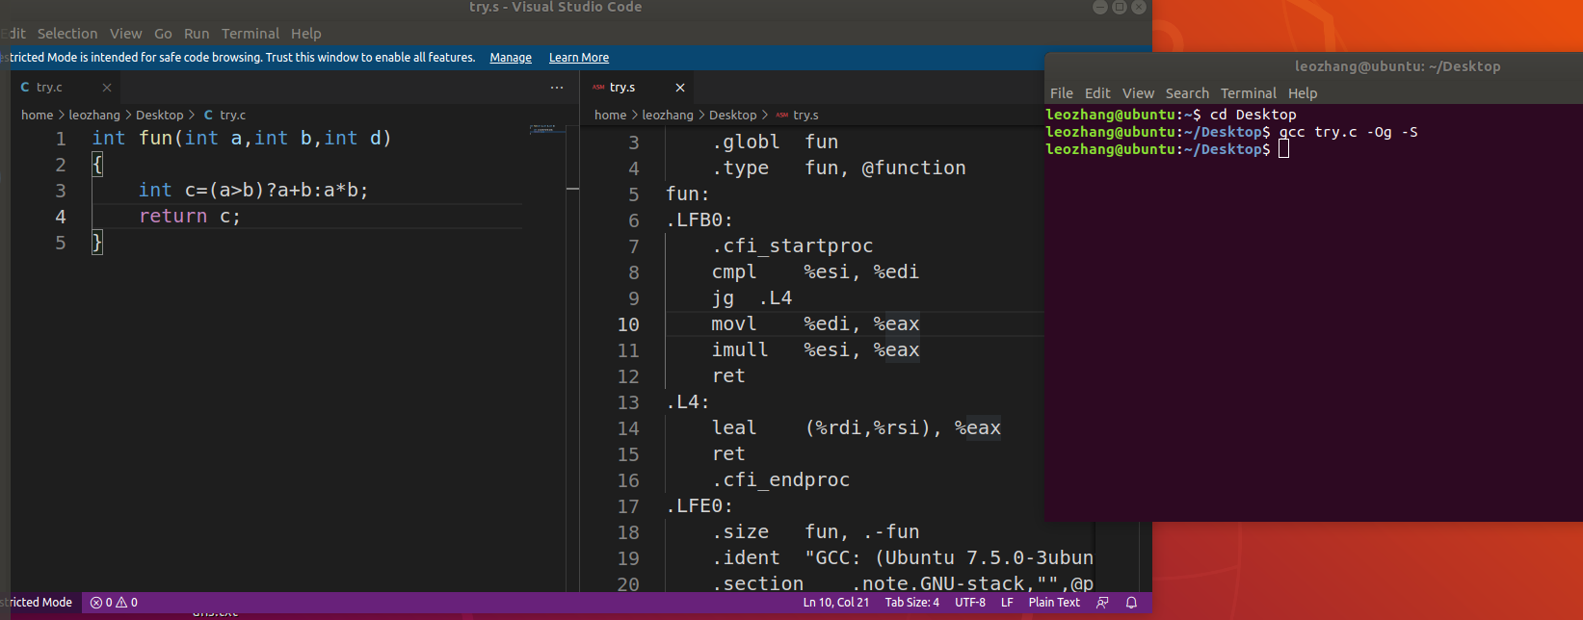
实例——究竟何时会使用条件传送？

Slide 14
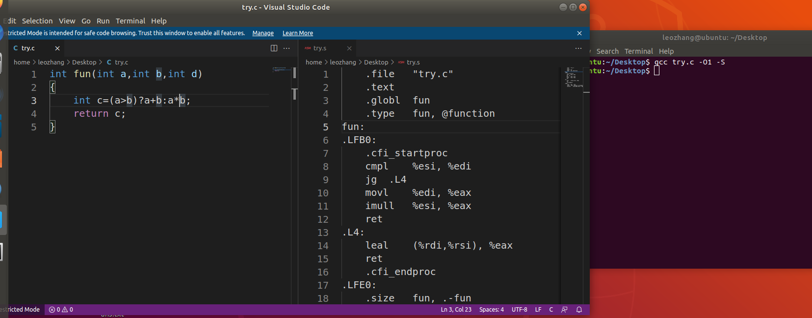
实例——究竟何时会使用条件传送？

Slide 15
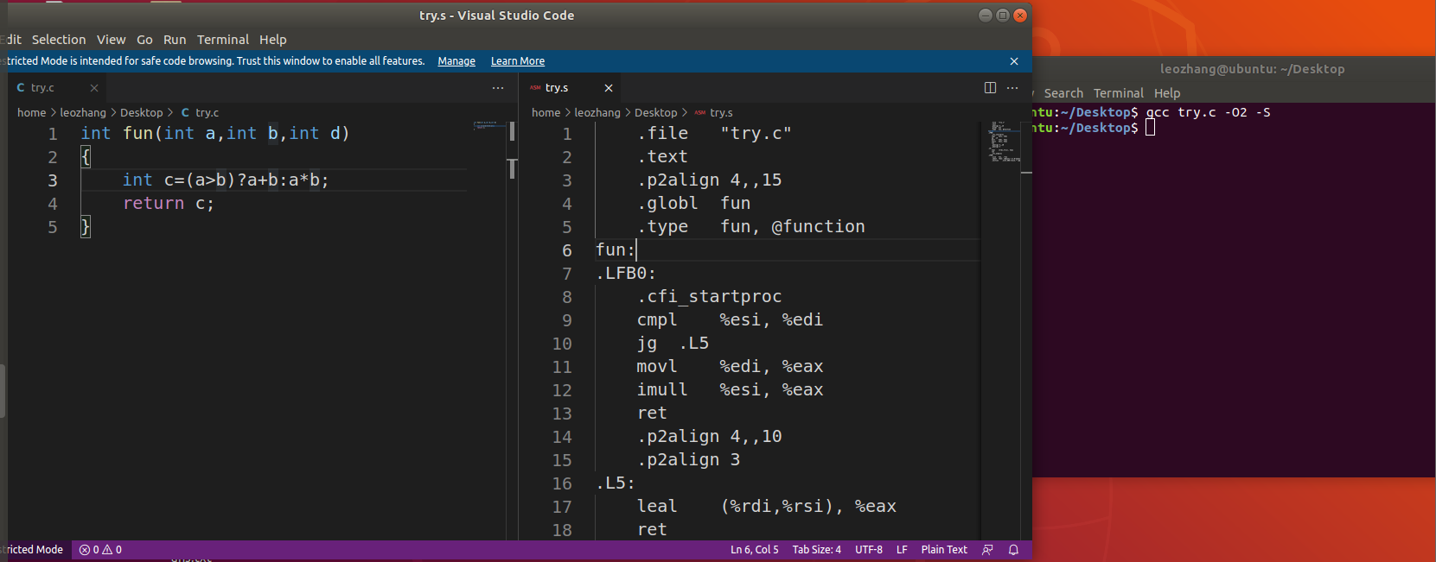
实例——究竟何时会使用条件传送？

Slide 16
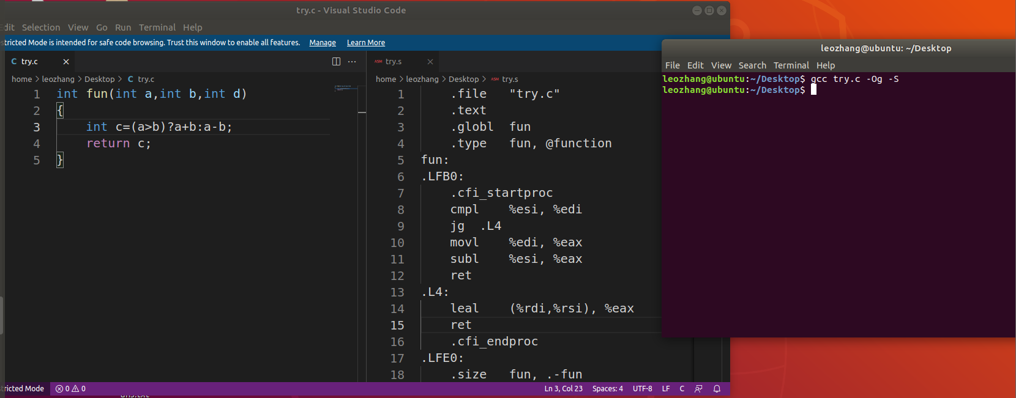
实例——究竟何时会使用条件传送？

Slide 17
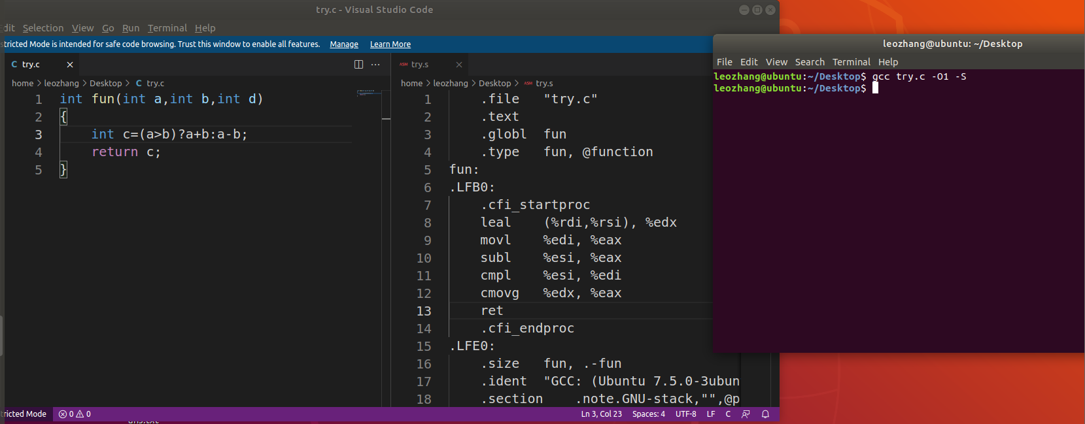
实例——究竟何时会使用条件传送？

Slide 18
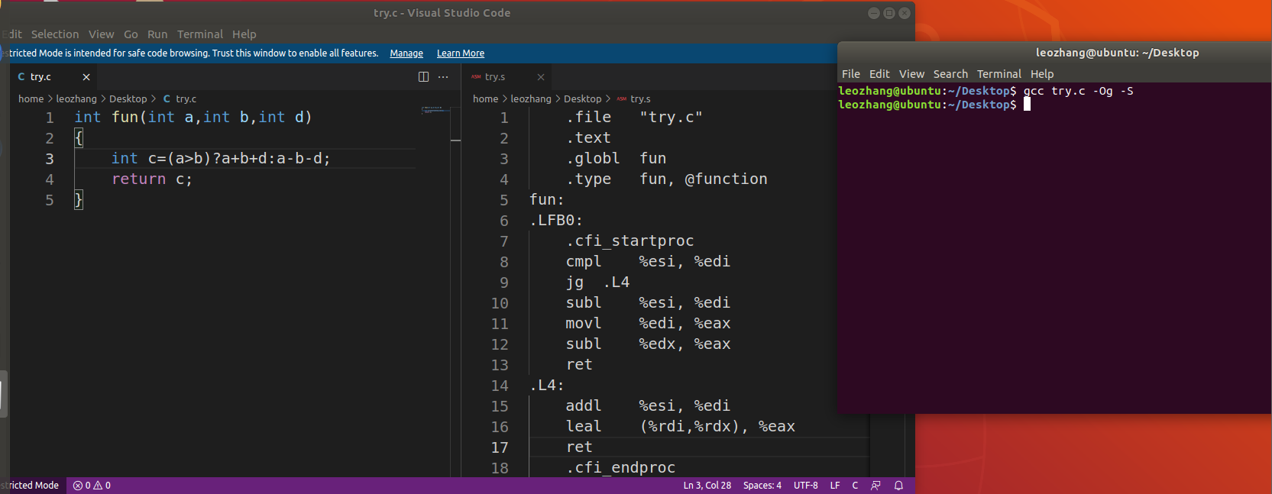
实例——究竟何时会使用条件传送？

Slide 19

实例——究竟何时会使用条件传送？

Slide 20
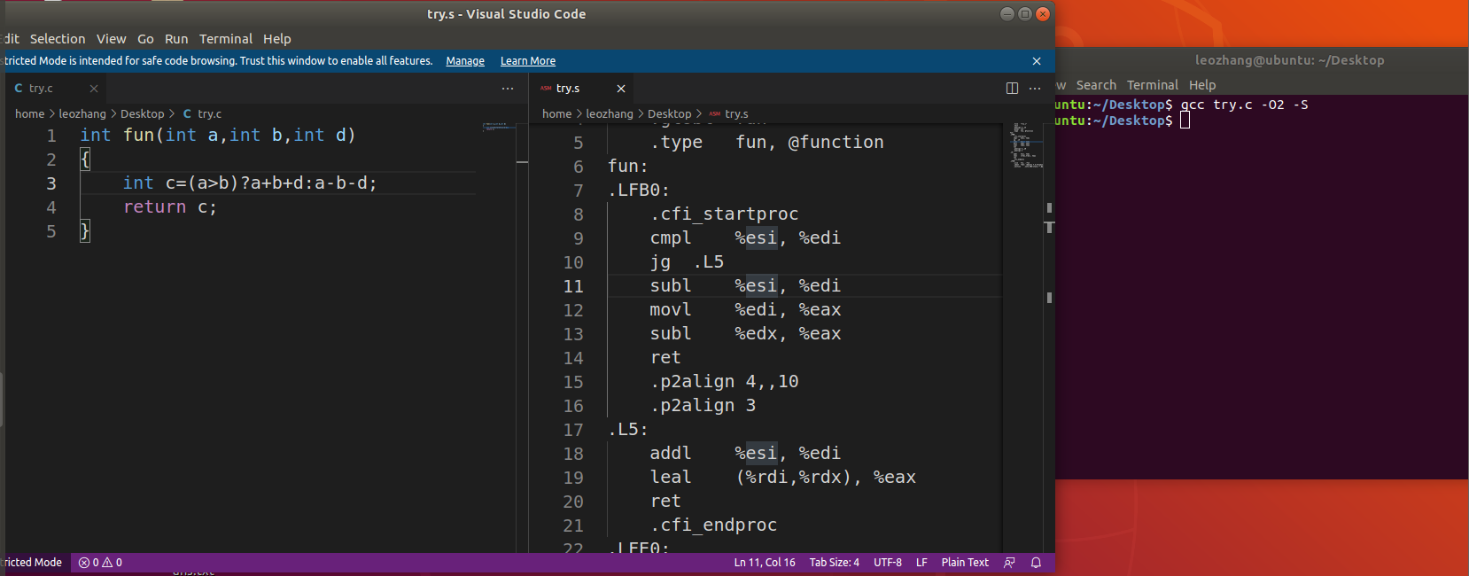
实例——究竟何时会使用条件传送？

Slide 21
循环的实现
3
Part Three

Slide 22
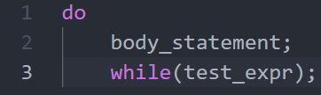
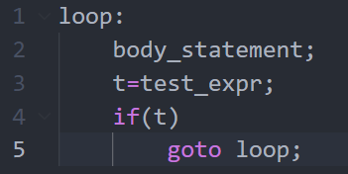
do-while循环的实现
先执行一次body_statement，然后按条件跳转
在根据汇编逆向工程循环的时候，关键是找到程序值和寄存器值之间的关系，比较困难的情况是为了节约资源编译器会重组计算，导致忽略一些原本存在的值或引入一些原本不存在的值，同时编译器还可能试图用一个寄存器来存储多个程序值。为了理解这一过程，我们应当关注的是循环之前如何初始化寄存器，循环中如何更新和测试寄存器，循环之后如何使用寄存器。
需要注意的是，gcc常常执行一些变换，非但不能带来好处，甚至可能降低代码性能。

Slide 23
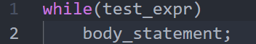
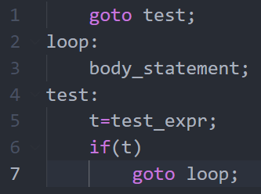
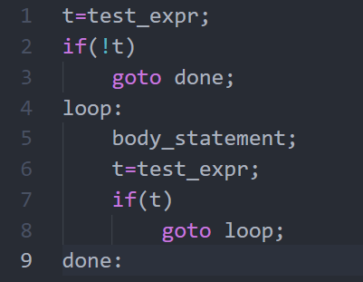
while循环的实现
先进行判断，再决定是否执行body_statement
jump to middle
guarded-do，先检验初始条件，然后转化为do-while循环，在优化等级较高时会使用

Slide 24
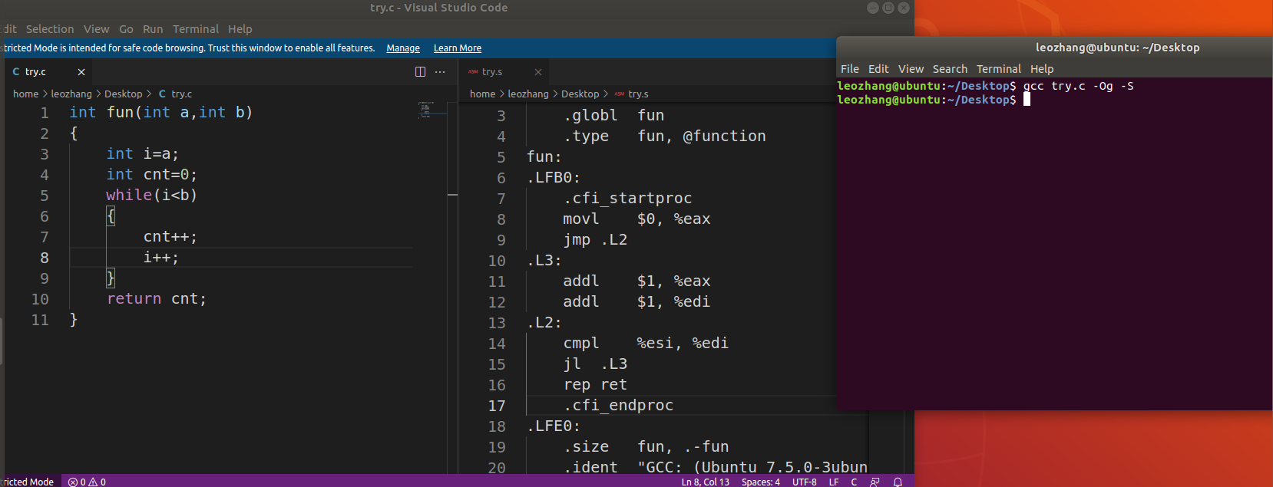
实例：jump-to-middle与guarded-do

Slide 25
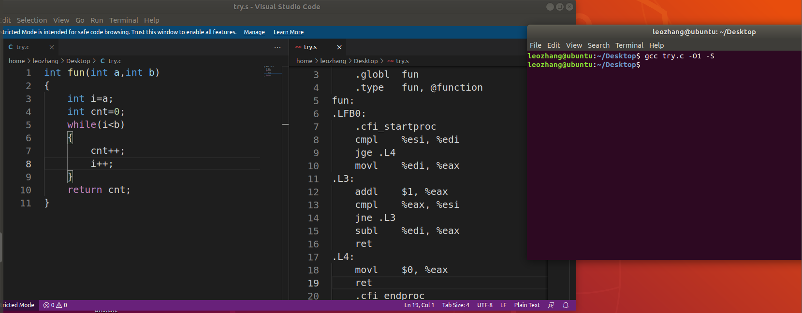
实例：jump-to-middle与guarded-do

Slide 26
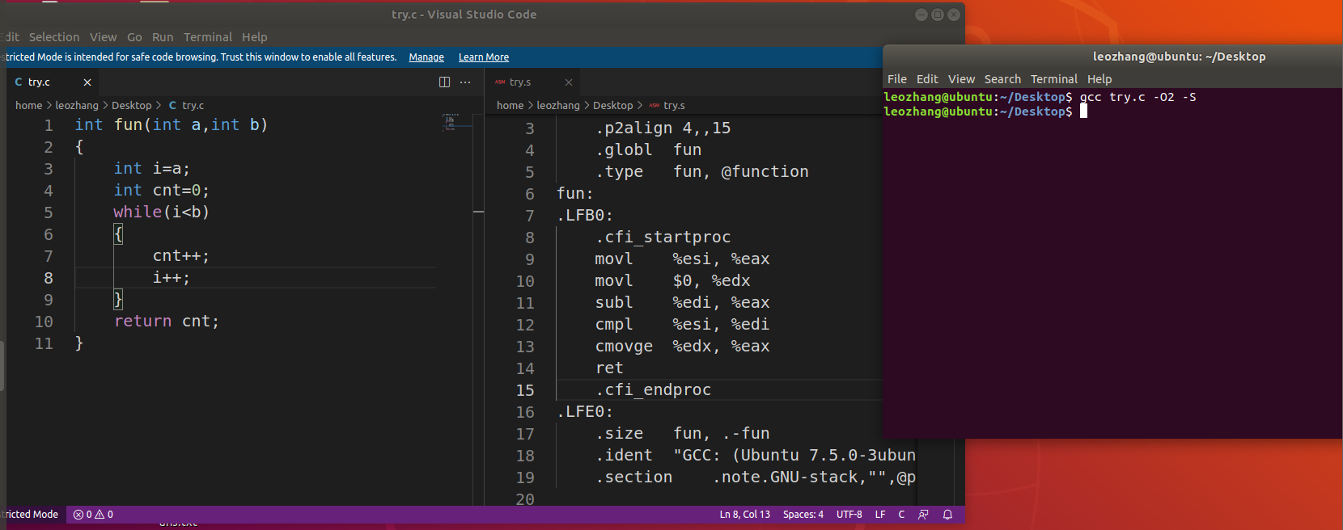
实例：jump-to-middle与guarded-do

Slide 27
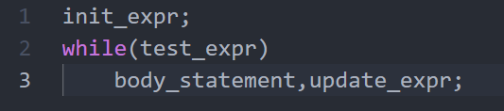
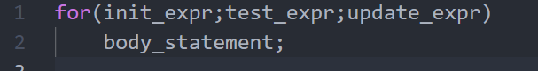
for循环的实现
基本与while循环的行为一致
值得注意的问题是，在body_statement中可能出现有关continue的跳过余下内容直接进入update_expr部分的指令，在for循环中这没有问题，但在while循环中这会导致update_expr无法被执行。因而在while循环中，如果要使用continue语句，一般要将update_expr写在continue之前或者将continue改为goto update_expr这样的指令。（相关内容可参见书P159，习题3.29）

Slide 28
switch语句
4
Part Four

Slide 29
switch原理简述
switch需要一个开关变量，编译器会先将取值范围映射到一个更小的范围里作为index，然后将该变量视作无符号数（即补码负数会变成无符号的大正数），执行switch语句的关键是通过跳转表来访问代码位置，跳转表对重复情况的处理就是使用同样的代码标号，对缺失情况的处理就是使用默认的代码标号。
在汇编代码中，跳转表会声明如下：在叫做rodata（只读数据）的段中，每个字的值都是与指定的汇编代码标号相关联的指令地址，由一个标号标记出这个分配地址的起始，与这个标号相对应的地址会作为间接跳转的基地址。
只有当值的取值数量比较多，且跨度范围比较小时，才会使用跳转表。

Slide 30
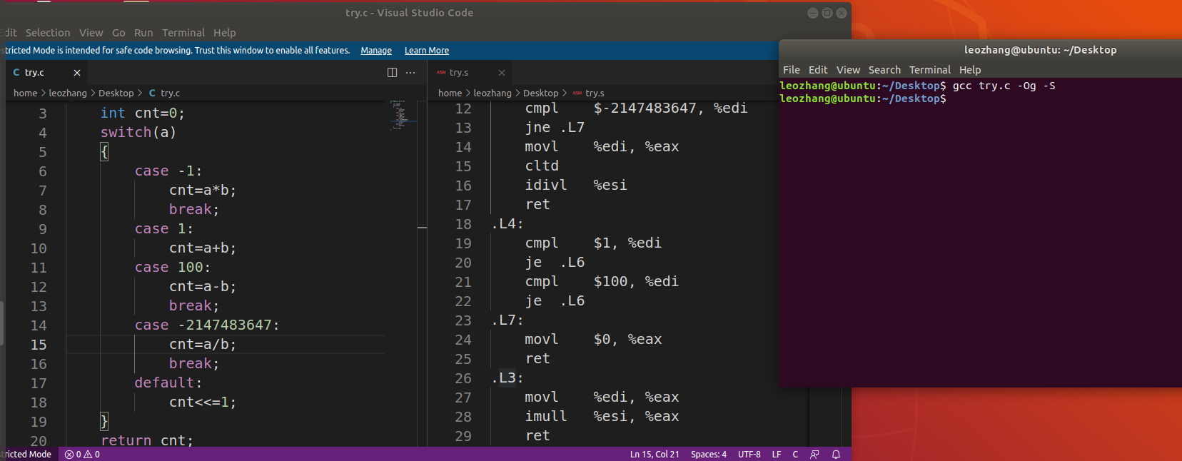
实例：switch究竟干了什么

Slide 31
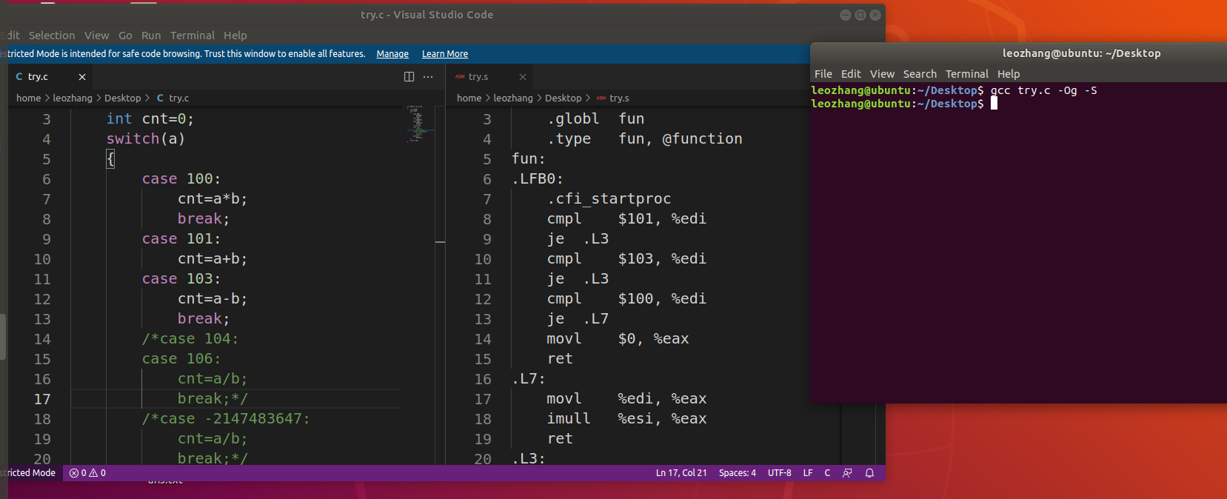
实例：switch究竟干了什么

Slide 32
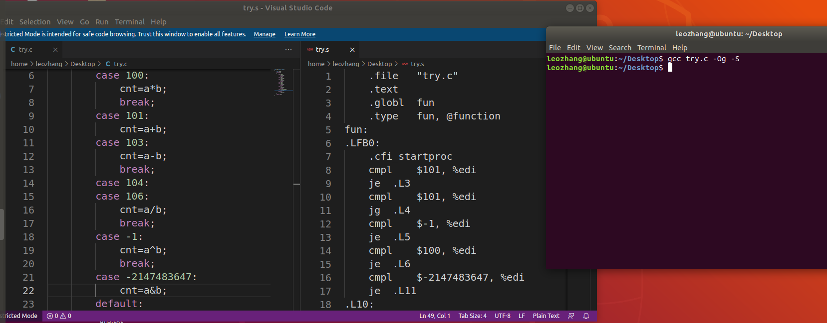
实例：switch究竟干了什么

Slide 33
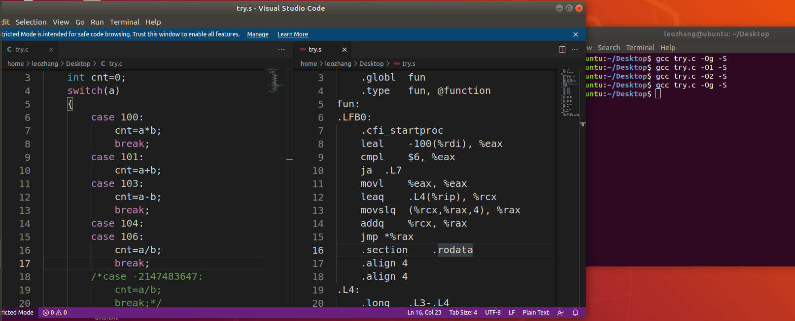
实例：switch究竟干了什么

Slide 34
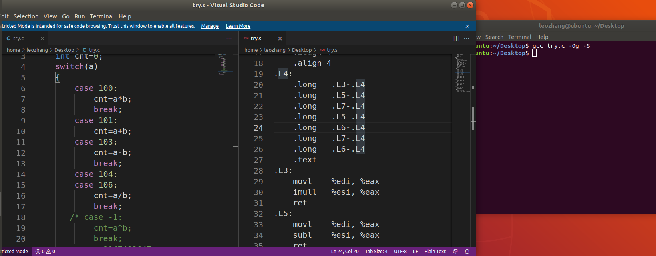
实例：switch究竟干了什么

Slide 35
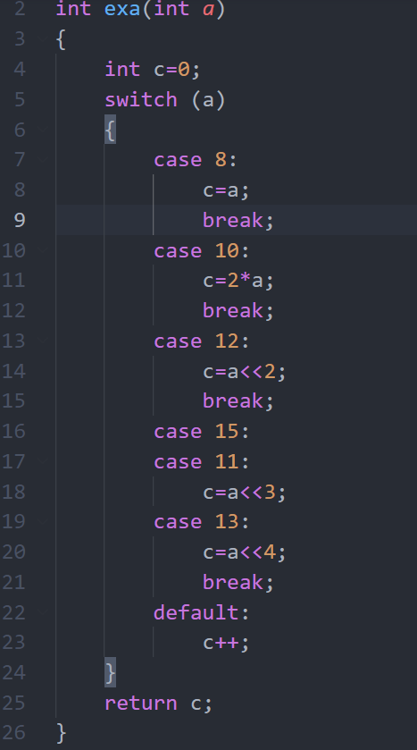
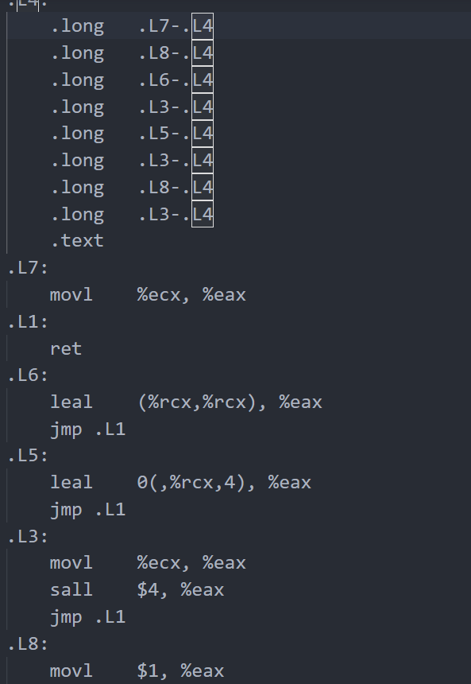
实例：switch究竟干了什么
这个例子解释的是我们应该如何阅读跳转表：在把取值映射到一个较小的范围之后，跳转表会按照取值的大小顺序来安排，所以从上到下依次对应取值8~15的情况，然后按照对应的标号跳转即可，可以看到这里的跳转表后面的地址写的很清楚，就是与基地址之差。

Slide 36
谢谢聆听！
张荟萱
2021.10.12

